Slide 1
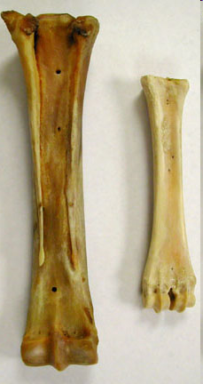
Generalidades sobre articulações
Simples ou composta
Classificação quanto ao meio de união
Fibrosa
- sindesmose
- sutura
- gonfose
Cartilaginosa
- sincondrose
- sínfise
Sinovial

Slide 2
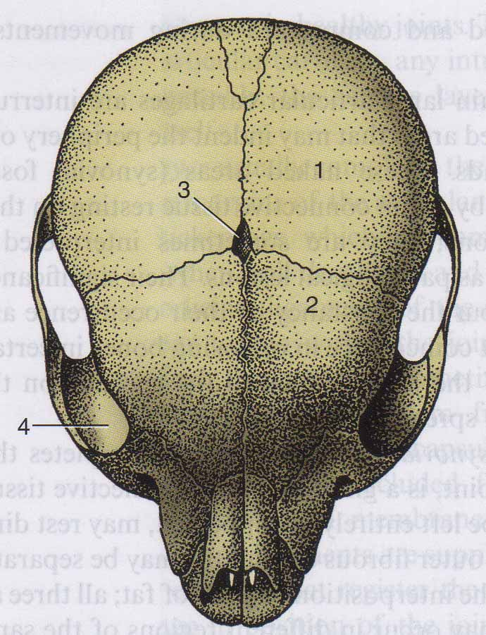
Generalidades sobre articulações
Simples ou composta
Classificação quanto ao meio de união
Fibrosa
- sindesmose
- sutura
- gonfose
Cartilaginosa
- sincondrose
- sínfise
Sinovial

Slide 3
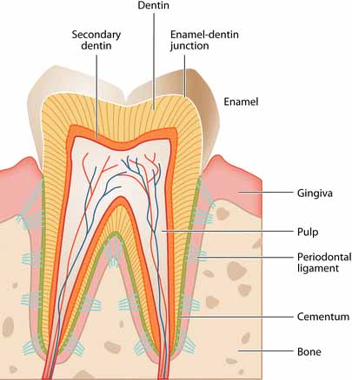
Generalidades sobre articulações
Simples ou composta
Classificação quanto ao meio de união
Fibrosa
- sindesmose
- sutura
- gonfose
Cartilaginosa
- sincondrose
- sínfise
Sinovial

Slide 4
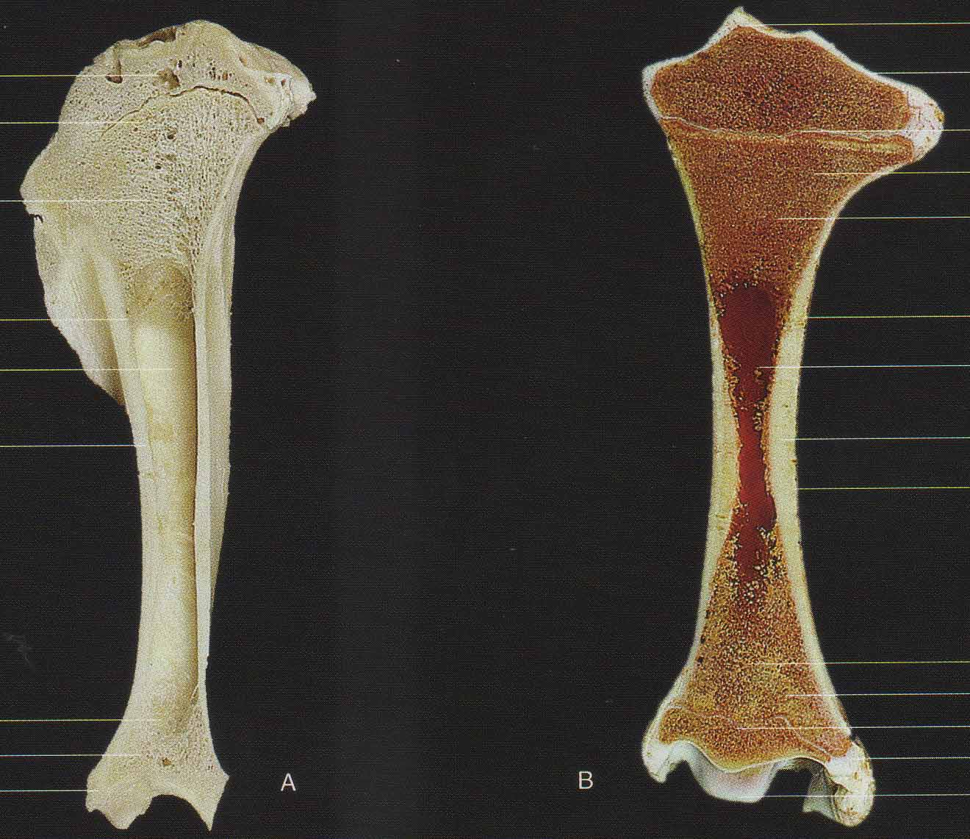
Generalidades sobre articulações
Simples ou composta
Classificação quanto ao meio de união
Fibrosa
- sindesmose
- sutura
- gonfose
Cartilaginosa
- sincondrose
- sínfise
Sinovial

Slide 5
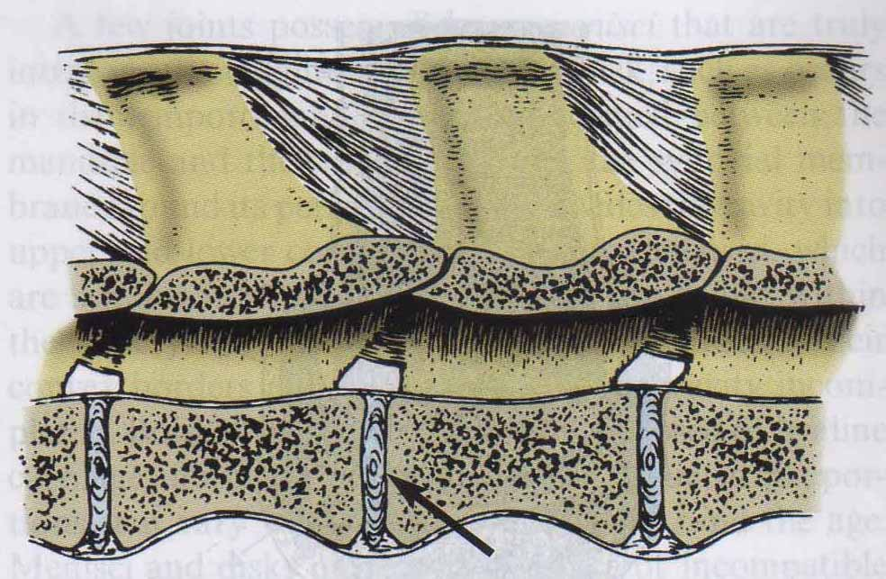
Generalidades sobre articulações
Simples ou composta
Classificação quanto ao meio de união
Fibrosa
- sindesmose
- sutura
- gonfose
Cartilaginosa
- sincondrose
- sínfise
Sinovial

Slide 6
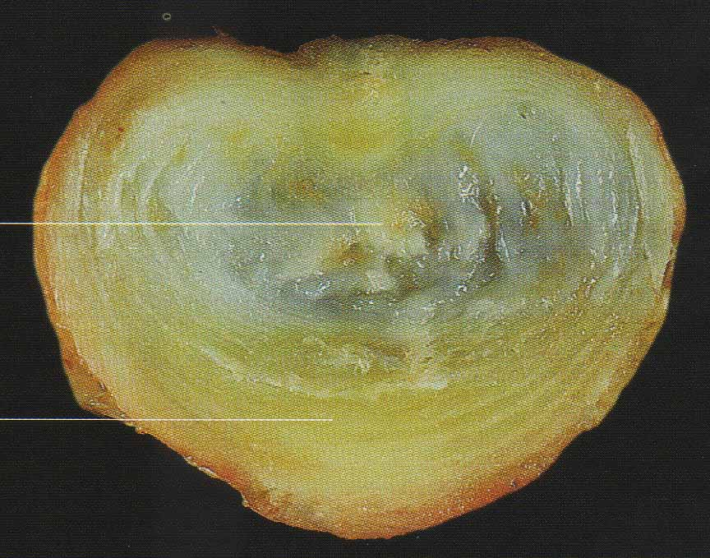
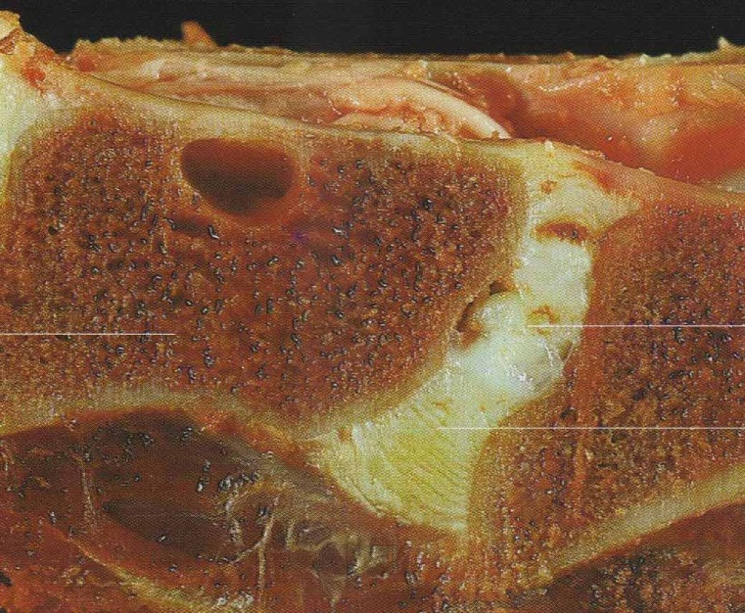
Generalidades sobre articulações
Simples ou composta
Classificação quanto ao meio de união
Fibrosa
- sindesmose
- sutura
- gonfose
Cartilaginosa
- sincondrose
- sínfise
Sinovial

Slide 7
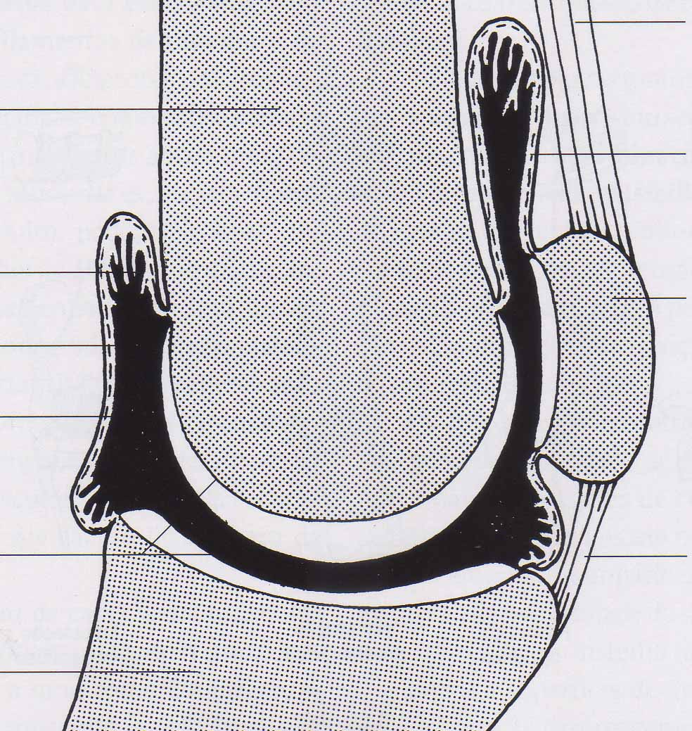
Generalidades sobre articulações
Sinovial
Superfície articular
Cartilagem articular
Cápsula articular
- estrato fibroso
- estrato sinovial

Slide 8
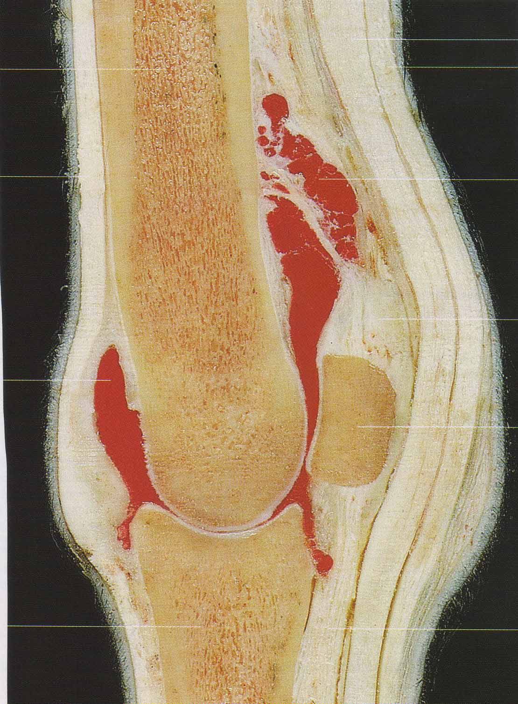
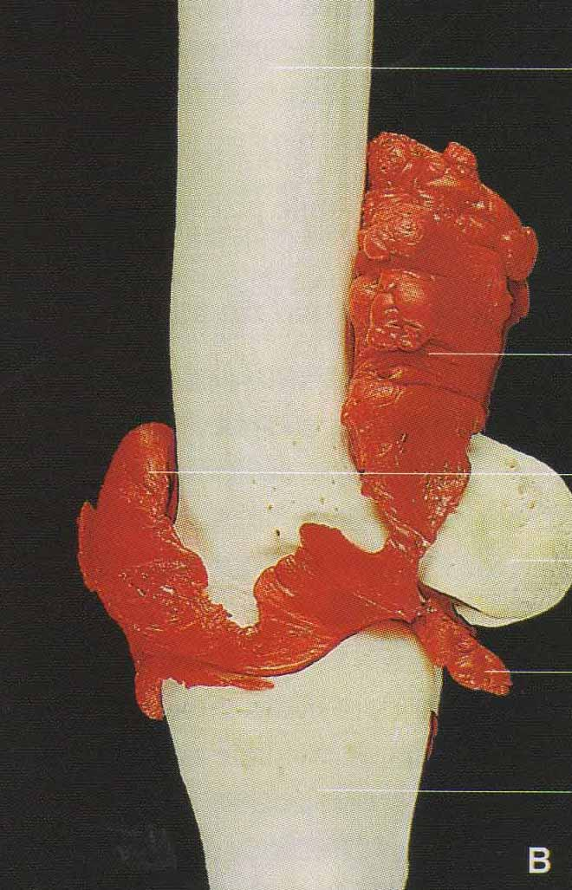
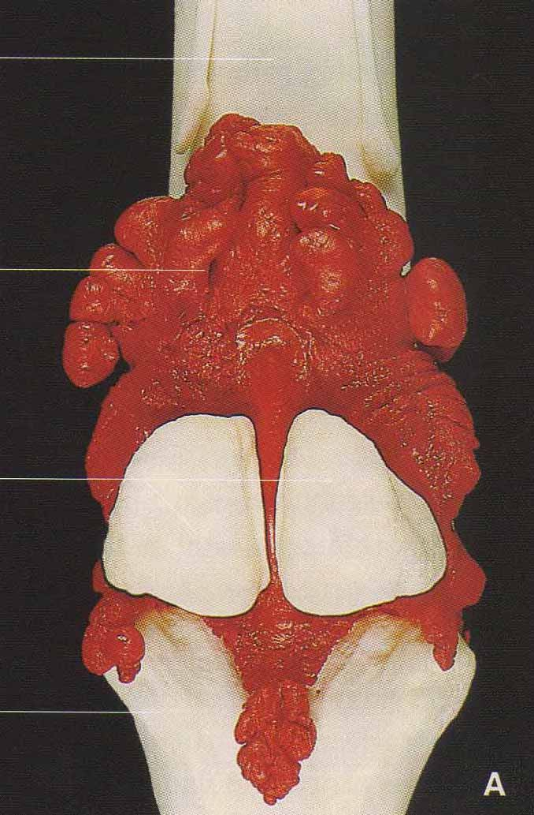

Slide 9
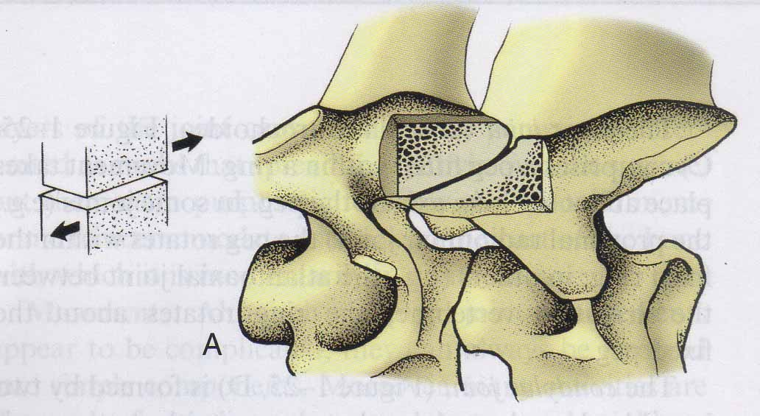
Generalidades sobre articulações
Sinovial
Classificação quanto à forma da superfície
Plana
Gínglimo (dobradiça)
Trocóide (pivô)
Elipsóide
Condilar
Selar
Esferóide

Slide 10
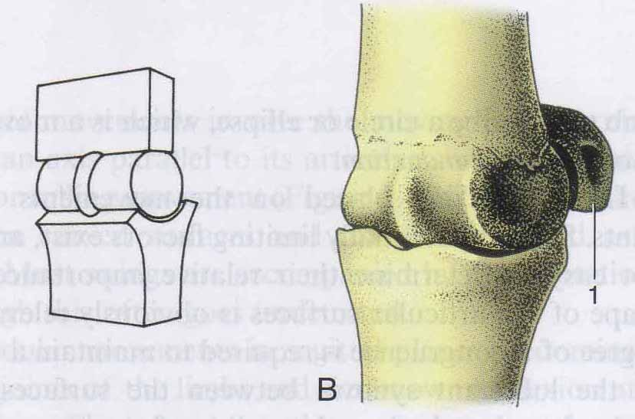
Generalidades sobre articulações
Sinovial
Classificação quanto à forma da superfície
Plana
Gínglimo (dobradiça)
Trocóide (pivô)
Elipsóide
Condilar
Selar
Esferóide

Slide 11
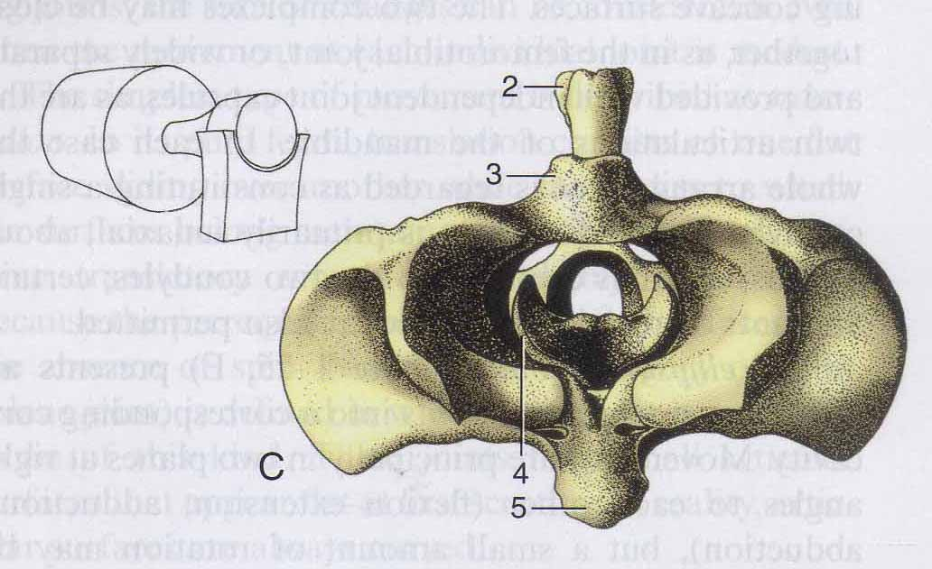
Generalidades sobre articulações
Sinovial
Classificação quanto à forma da superfície
Plana
Gínglimo (dobradiça)
Trocóide (pivô)
Elipsóide
Condilar
Selar
Esferóide

Slide 12
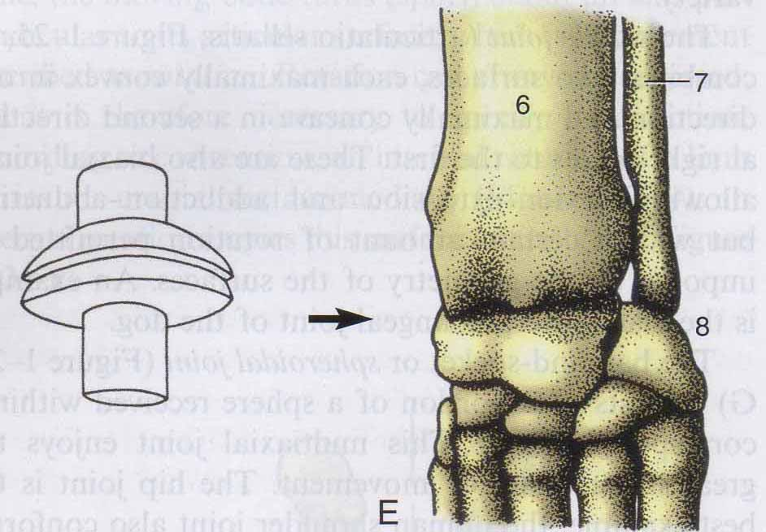
Generalidades sobre articulações
Sinovial
Classificação quanto à forma da superfície
Plana
Gínglimo (dobradiça)
Trocóide (pivô)
Elipsóide
Condilar
Selar
Esferóide

Slide 13
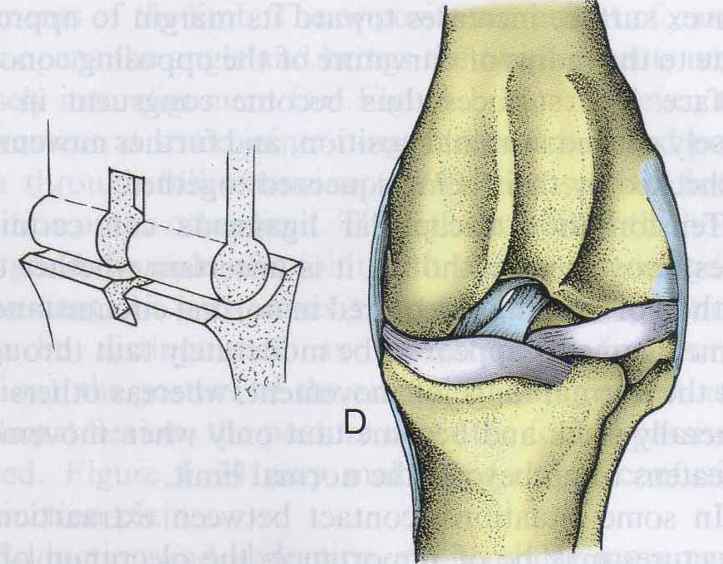
Generalidades sobre articulações
Sinovial
Classificação quanto à forma da superfície
Plana
Gínglimo (dobradiça)
Trocóide (pivô)
Elipsóide
Condilar
Selar
Esferóide

Slide 14
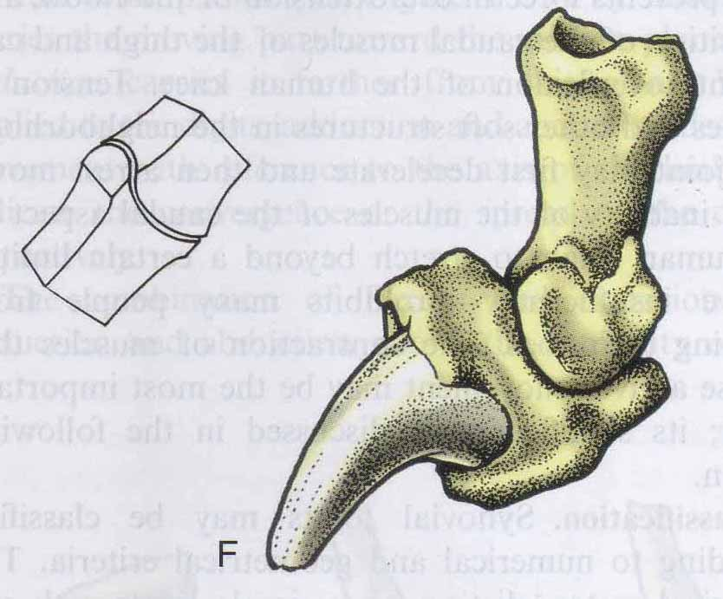
Generalidades sobre articulações
Sinovial
Classificação quanto à forma da superfície
Plana
Gínglimo (dobradiça)
Trocóide (pivô)
Elipsóide
Condilar
Selar
Esferóide

Slide 15
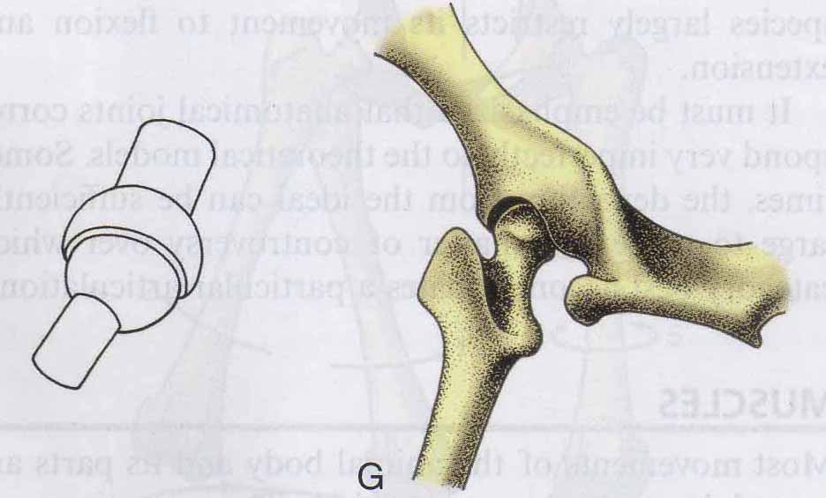
Generalidades sobre articulações
Sinovial
Classificação quanto à forma da superfície
Plana
Gínglimo (dobradiça)
Trocóide (pivô)
Elipsóide
Condilar
Selar
Esferóide

Slide 16
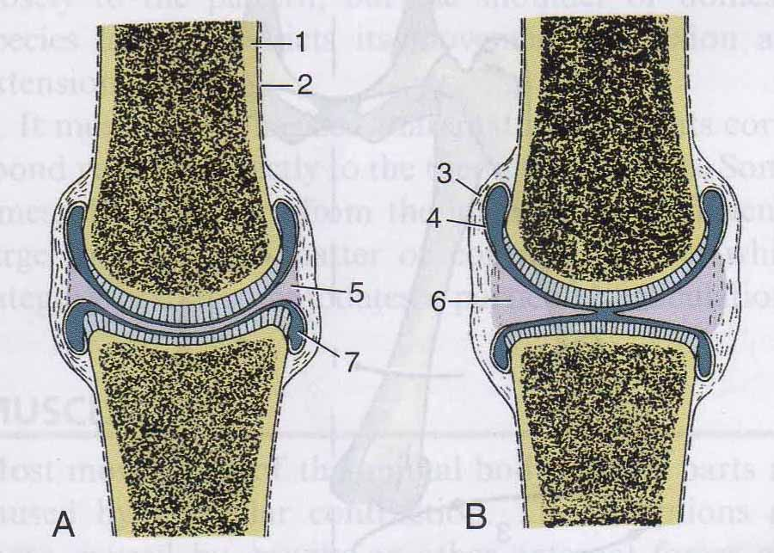
Generalidades sobre articulações
Disco, menisco e lábio articular

Slide 17
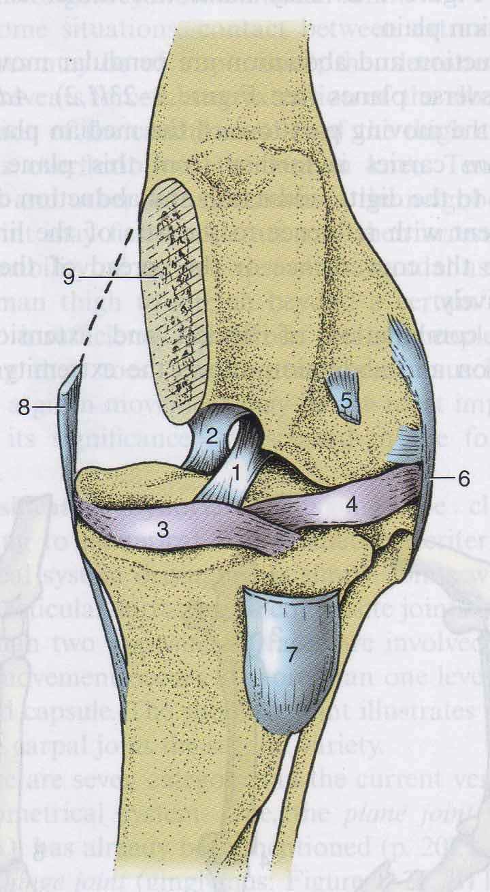
Generalidades sobre articulações
Ligamentos

